Slide 1
Презентация по ПДД «Детям знать положено»
Подготовила: воспитатель СП «Детский сад №70» ГБОУ ООШ №23 Сластнова Н.Н.

Slide 2
Цель: - закрепление у детей знаний ПДД Задачи:
- расширять знания о правилах поведения на улице; - закреплять названия и назначение дорожных знаков, светофора; - воспитывать ответственное отношение к своей безопасности на улице; - обогащать активный словарь детей новыми словами.

Slide 3
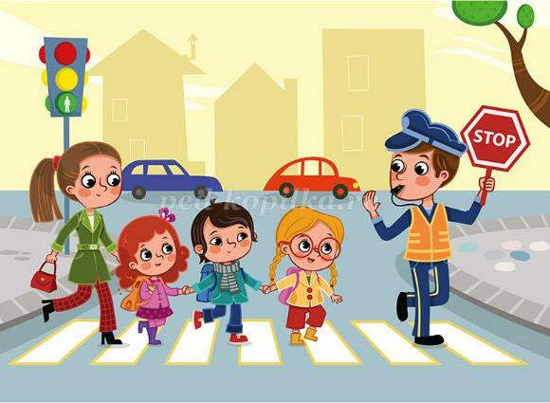
Каждый юный пешеход Пешеходный переход Или «зебру» должен знать И по ней только шагать.

Slide 4
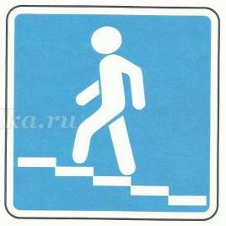
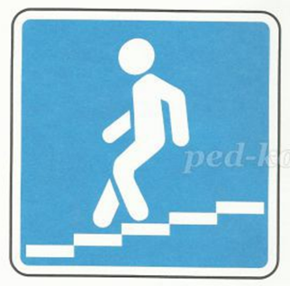
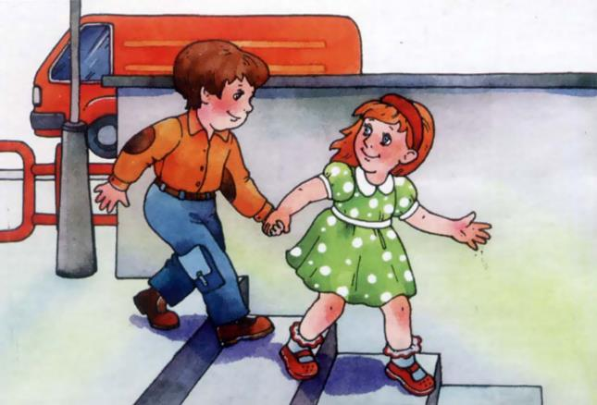
Есть подземный переход И надземный переход. По нему идем мы смело От машин он сбережет!

Slide 5
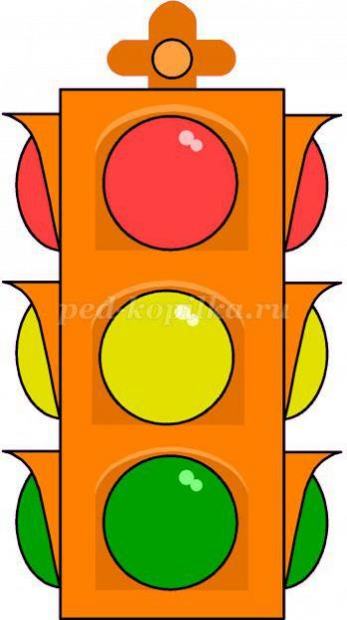
Красный - «Стой!» «Готовься!» - желтый. А зеленый свет - «Иди!» Будь внимательным и стойким, Не беги — сигнала жди!

Slide 6
Запрещающие знаки.
Разрешающие знаки.
Если знак в каемке красной -
Значит — делать так нельзя!
Значит — действие опасно!
Слушайтесь его, друзья!
В синей же каемке знак Разрешает делать так. Информацию дает, что и где Нас с вами ждет!

Slide 7
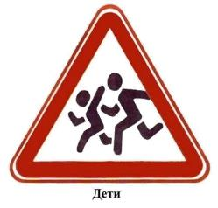
Предупреждающие знаки.
Информационные знаки.
В красном треугольнике Знаки осторожные,
Они предупреждают ,
К вниманью призывают
Прямоугольник синего цвета,
С белою рамкой внутри,
Нам сообщает про то и про это,
Ты на картинку смотри!

Slide 8
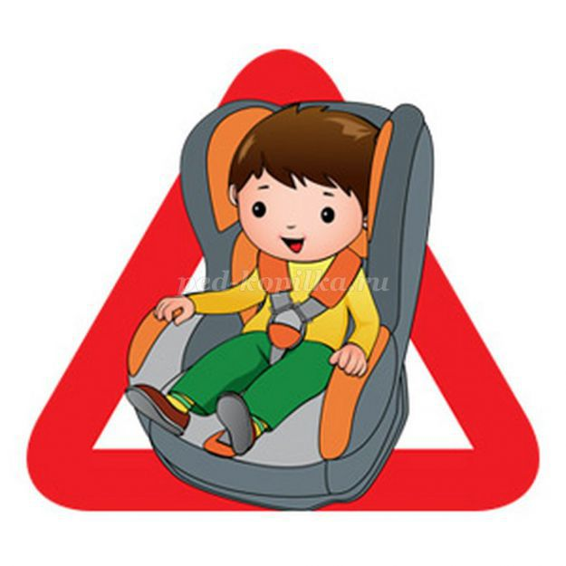
И малыш и дошколёнок
Должен знать уже с пелёнок,
Прежде чем пуститься в путь,
Пристегнуться не забудь!

Slide 9
Давай,
повторим

Slide 10
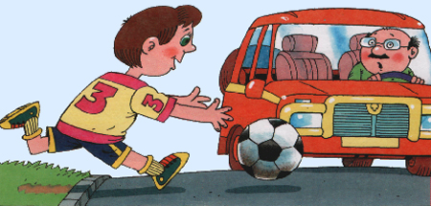
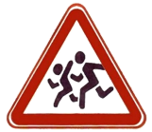
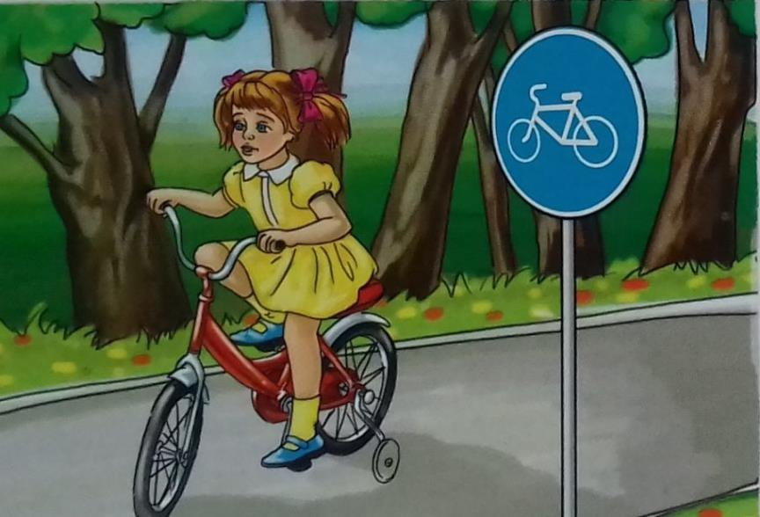
Рядом с дорогой опасно играть
И на неё за мячом выбегать!
Двухколесный друг надежен,
Только знай: где, что,
как можно!
К каким группам
относятся эти знаки?

Slide 11
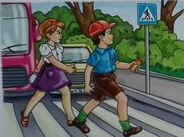
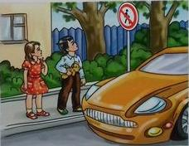
Если в знаке пешеход,
То – дорожный переход
Говорит им знак одно:
«Здесь ходить запрещено!»
К каким группам
относятся эти знаки?

Slide 12
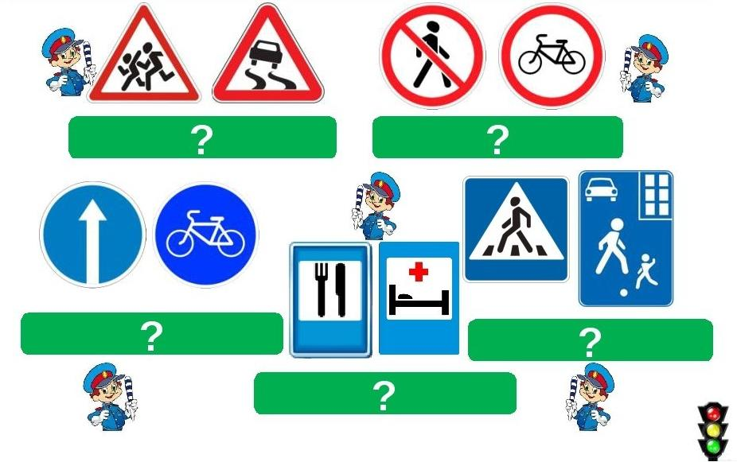
Какие названия имеют данные группы?

Slide 13
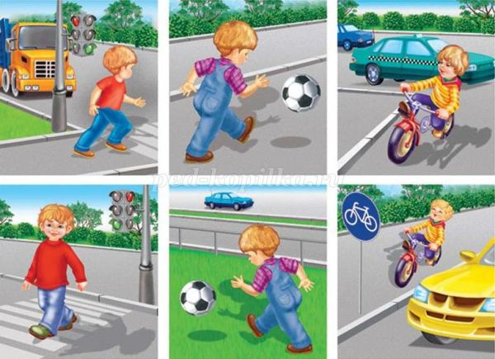
Где дети соблюдают ПДД, а где нет?

Slide 14
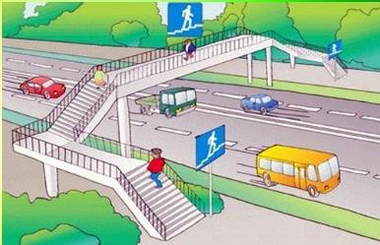
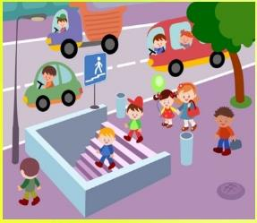
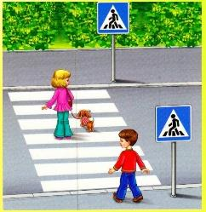
В каких местах пешеходам разрешается переходить дорогу?

Slide 15
Вы
справились!
Молоды!

